Slide 1
Linear Regression
2021.07.21 AAI.Lab 세미나

Slide 2
Regression?
Training Data를 이용하여 데이터의 특성과 상관관계를 파악하여 미지의 데이터가 주어졌을 때 그 결과값을 예측하는 것
Ex) 공부시간 – 시험성적, 행복지수 – GDP, 집 평수 – 집 가격 등

Slide 3
Linear Regression?
선형성

Slide 4
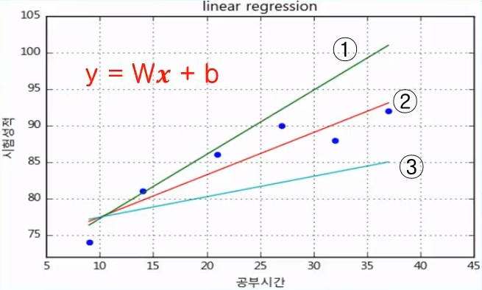
Linear Regression?
Ex) 공부시간 – 성적의 관계
공부시간(X) | 시험성적(t)
9 | 74
14 | 81
21 | 86
27 | 90
32 | 88
37 | 92
41 | 95
오차가 최소가 되는 W, b값을 찾는 과정.

Slide 5

Loss function
오차를 계산할 때는 ${\left(t−y\right)}^{2}={\left(t−\left[Wx+b\right]\right)}^{2}$ 사용.
오차가 0이 나오는 상황을 방지
오차를 극대화 시켜 학습에 효율 높아짐

Slide 6

MSE(mean square error)
$E\left(W,b\right)=\frac{1}{n}Σ_{i=1}^{n}{\left[t_{i}−y_{i}\right]}^{2}=\frac{1}{n}$ $Σ_{i=1}^{n}{\left[t_{i}−(Wx+b)\right]}^{2}$

Slide 7
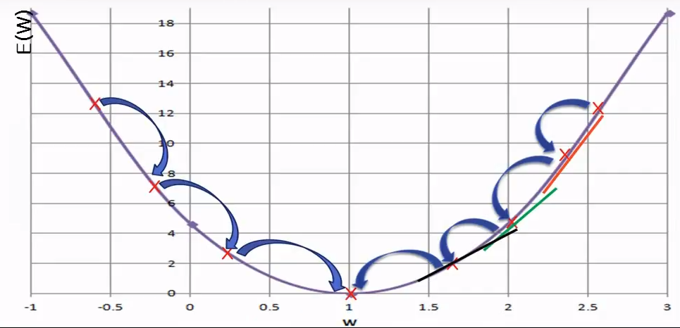
Gradient descent
Gradient 방향: 오차를 최소화 하는 방향

Slide 8

Gradient descent
$W −α\frac{∂E\left(W,b\right)}{∂W} →W$
$b −α\frac{∂E\left(W,b\right)}{∂b} →b$

Slide 9
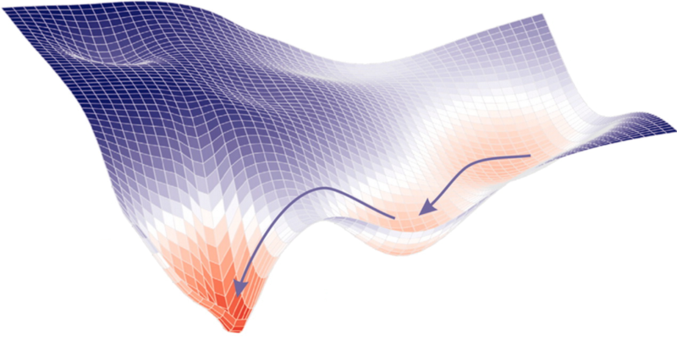
Gradient descent 단점

